Slide 1

스크립트 언어 기획 발표
2018180018 박선윤
2018180037 전혜진
오늘 뭐 먹지?

Slide 2


목차
1. 프로그램 소개
2. 사용할 API
3. UI 구성
4. 개발 계획

Slide 3
프로그램 소개
음식점 정보 검색 프로그램
경기도 내 음식점의 카테고리 별 현황 안내
맛집 현황 소개
위치 및 여러 정보 수록

Slide 4
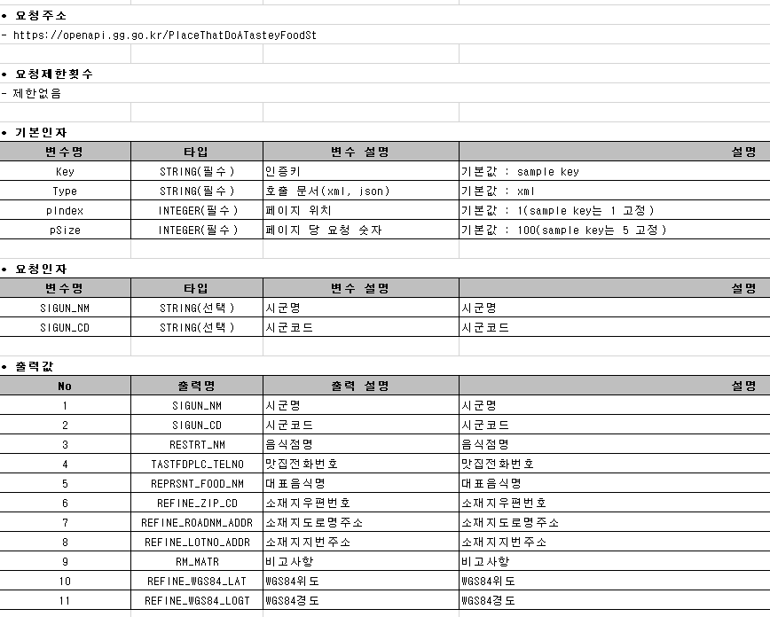
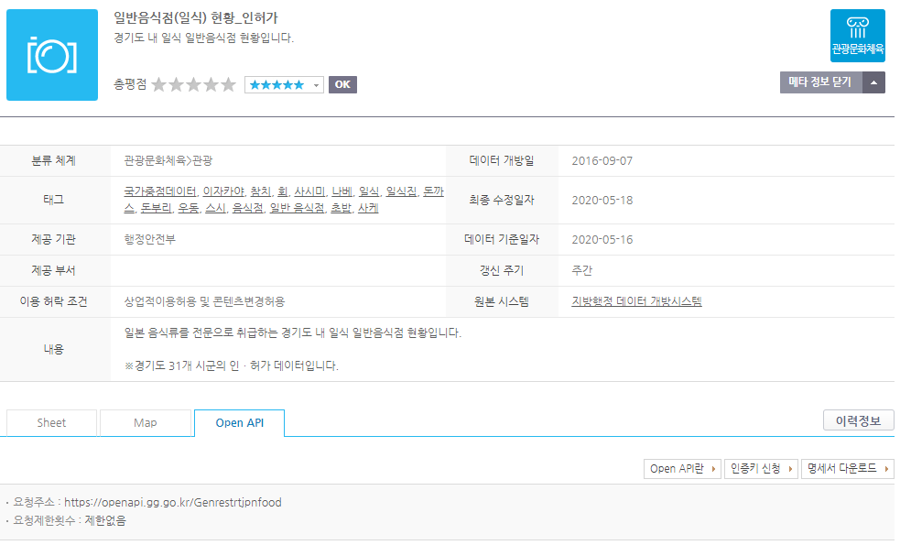
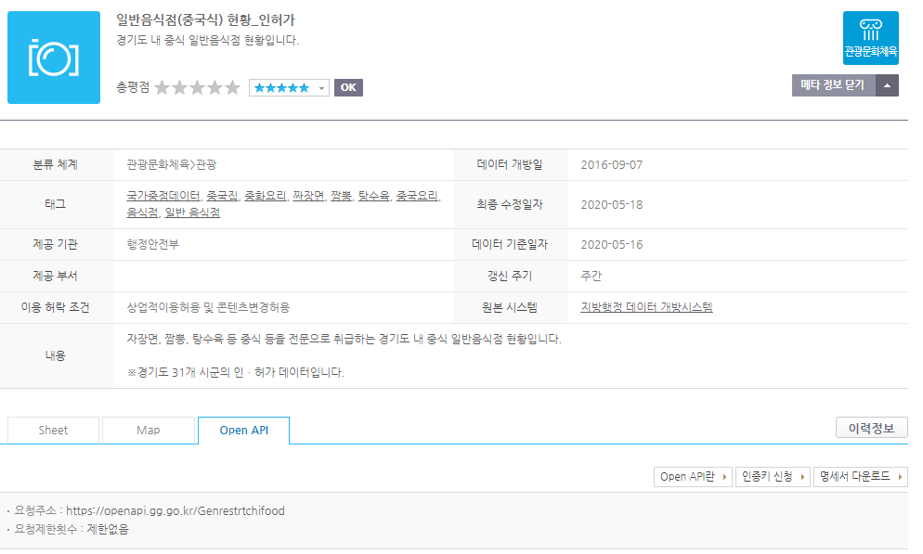
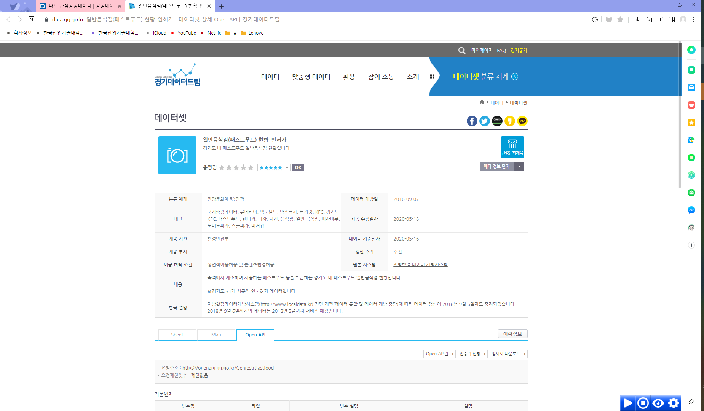

사용할 API
경기도 내 일반음식점 현황
(한식, 중식, 일식, 카페 등)
경기도 맛집 현황
이 외, 필요 시 추가 예정

Slide 5
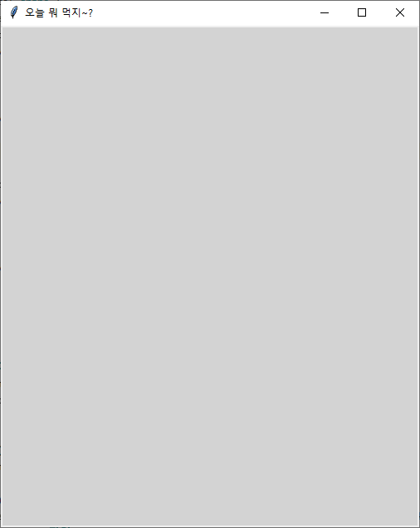

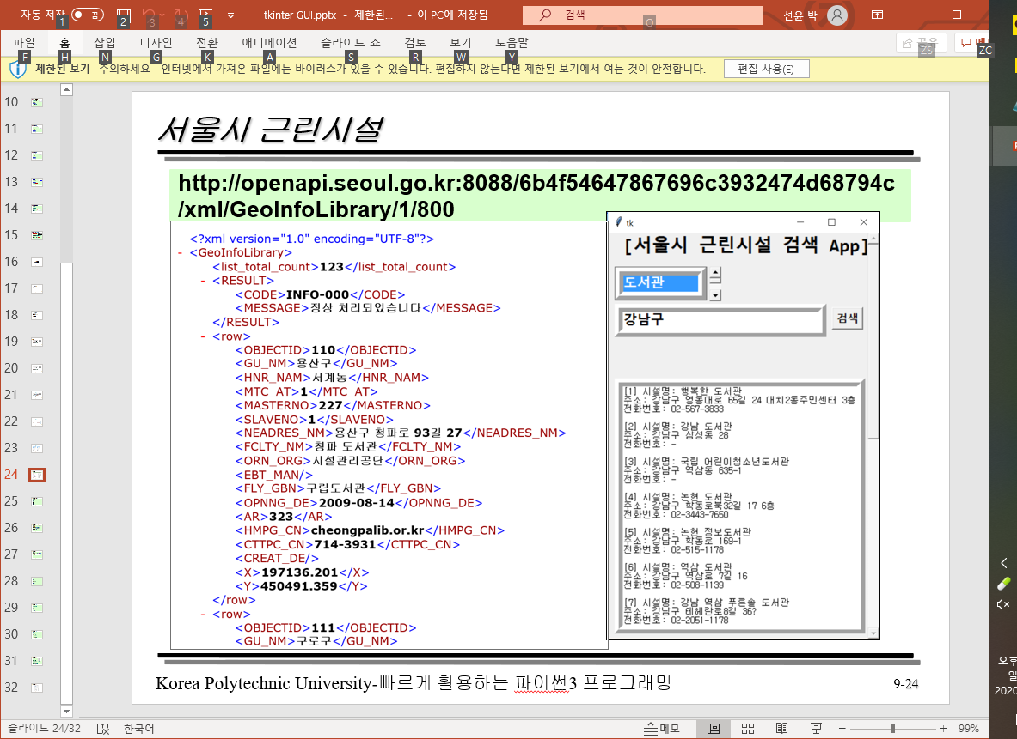

UI 구성
로고
프로그램 이름
메일로 보내기
시(군) 선택
검색 창
검색 버튼
시(군) 선택
한식
중식
일식
양식
카페
맛집
음식 카테고리 선택
검색 창&버튼
리스트
정보
음식점 리스트
매장 이름 / 매장 주소 / 메뉴 정보
전화 번호 / 영업 허가 일자 등
카테고리 별 매장 수
카테고리 별 음식 사진
사진
그래프
지도로 이동

Slide 6
개발 계획
주차 | 내용 | 세부 계획
1주차 | 주제 선정 프로젝트 준비 | 공공 데이터 포탈 이용 (사례 조사 및 활용 신청) Git 저장소 생성
2주차 | 기획 발표 UI 설계 | 5/26 기획 발표 대략적인 tkinter GUI 구현
3주차 | Open API 연동 연동 데이터 출력 | 버튼 클릭 시 해당 자료 출력 카테고리 별 데이터 정보 출력
4주차 | 중간 발표 Gmail 연동 지도 연동 | 6/11 중간 발표 해당 데이터 정보 Gmail 전송 folium 모듈 이용
5주차 | C/C++ 연동 텔레그램 봇 구현 | C/C++ 연동 텔레그램 봇 구현
6주차 | 수정 및 보완 최종 발표 | 제출용 파일 완성 6/25 최종 발표

Slide 7
감사합니다

